Slide 1
Проф. д-р Милица Шкариќ
Почетна настава по пијано за деца од предучилишна возраст
(споредба на почетни методи од
Јапонија, Франција, Германија и САД)

Slide 2
Возраст на децата за кои се наменети разните почетни методи за пијано за предучилишна возраст:
4 – 7 години;
4 – 6 години;
5 – 6 години.

Slide 3
Suzuki Piano School
- Методата на јапонецот Шиничи Сузуки е една од најпопуларните методи за деца од предучилишна возраст;
Се засновува целосно врз свирење по слух;
Содржи интернационален музички репертоар со убави композиции од разни земји претежно во Ц-Дур, Г-Дур и Еф-Дур со петопрстни позиции;
Не содржи импровизација, компонирање, илустрации и текстови наменети за деца;
Во методата нема речиси никакви методски забелешки наменети за учителот и за ученикот, поради што учителите треба да работат со обучен наставен кадар, пред да почнат да ја употребуваат;
За начинот на употреба на методата постојат и прирачници, како на пример тој од авторите Биглер и Лојд-Вотс.

Slide 4
Единствените методски забелешки во методата се наведени во нејзиниот предговор од Сузуки. Во нив Сузуки потенцира дека според него „музичката способност не е вродена, туку таа може да се развие. Секое добро тренирано дете може да развие музички талент на истиот начин на кој сите деца на светот ја развиваат способноста за зборување на мајчиниот јазик. Децата ги изучуваат нијансите на нивниот мајчин јазик преку нивно многубројно слушање, при што истиот процес треба да се повтори при развивање на музичкото уво.“

Slide 5
„Учењето на свирење ноти треба да се усогласи со возраста и способностите на ученикот. Многу е важно ученикот да научи точно да ја чита музиката, но ако тој се приморува да чита ноти уште од почеток и ако вежба со партитура, тогаш ќе се чувствува неудобно кога ќе треба да свири напамет и нема да може максимално да ги прикаже своите способности. Во секое учење способноста се зголемува благодарение на секојдневното тренирање. Додека детето го учи мајчиниот јазик тоа учи да чита откако ќе стане способно да зборува. Истиот пристап треба да се следи во музиката.“

Slide 6
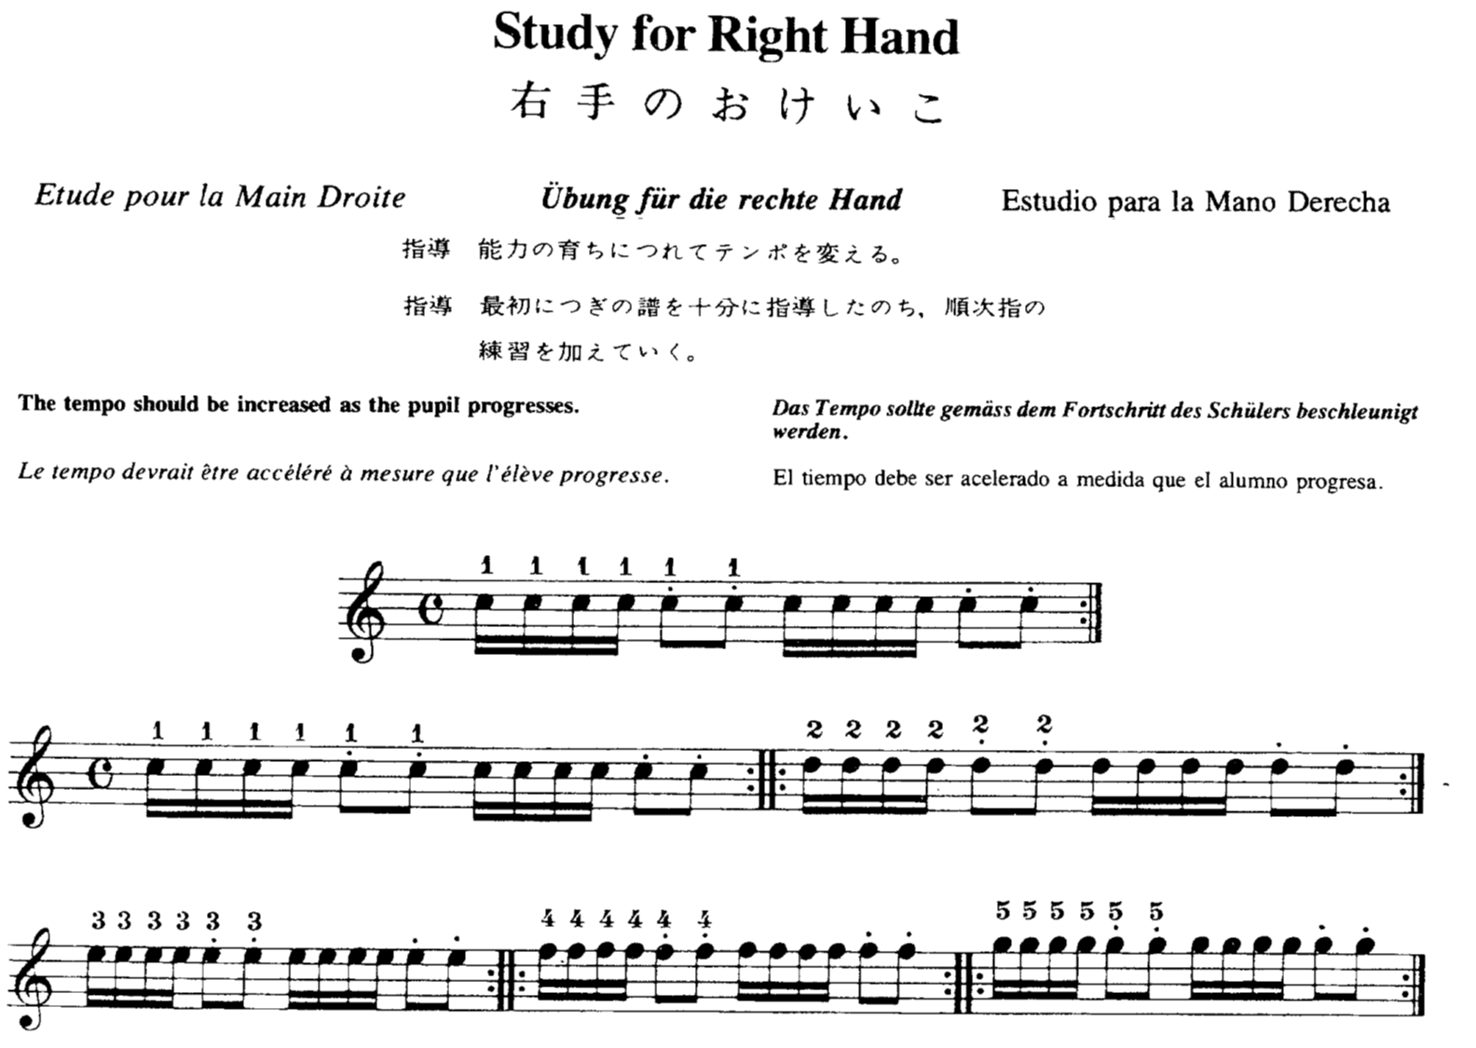

Slide 7
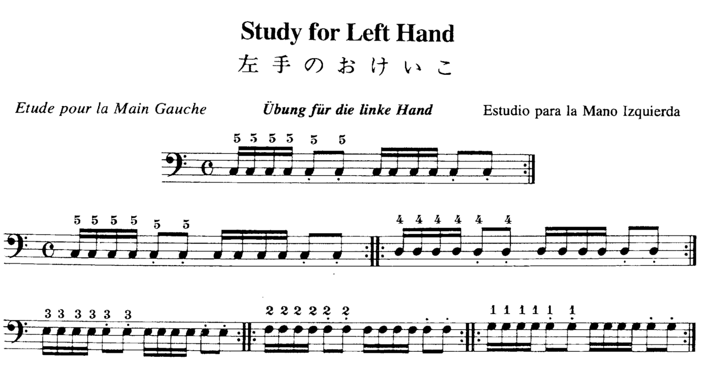

Slide 8
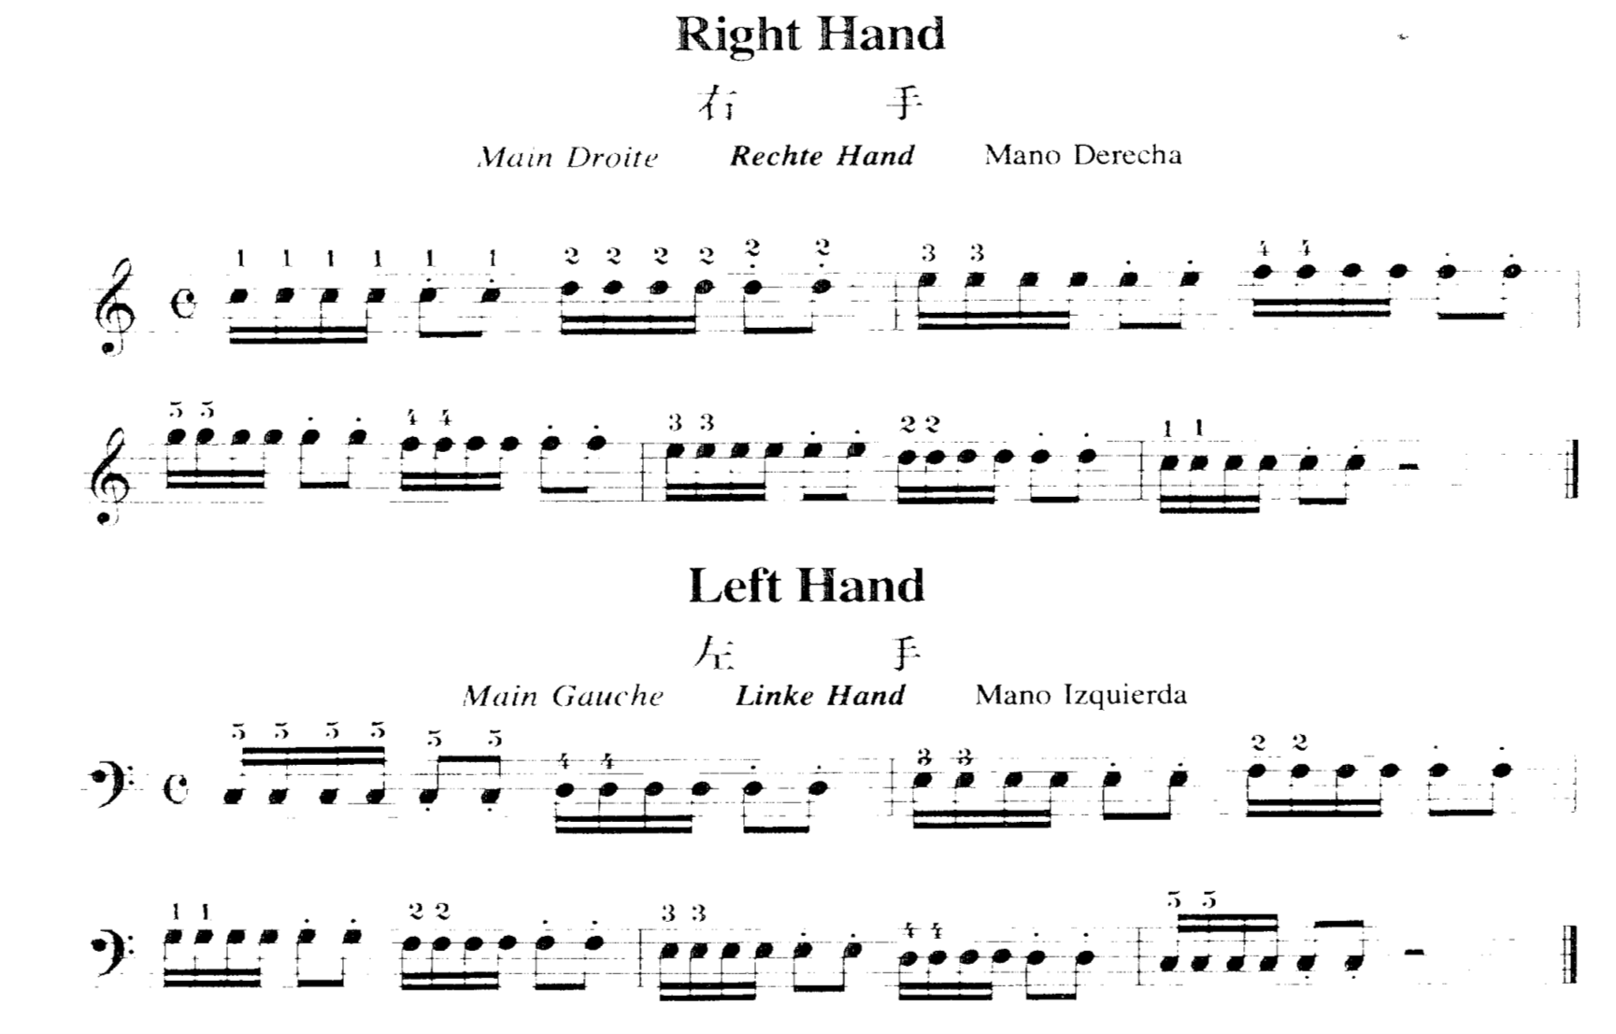

Slide 9
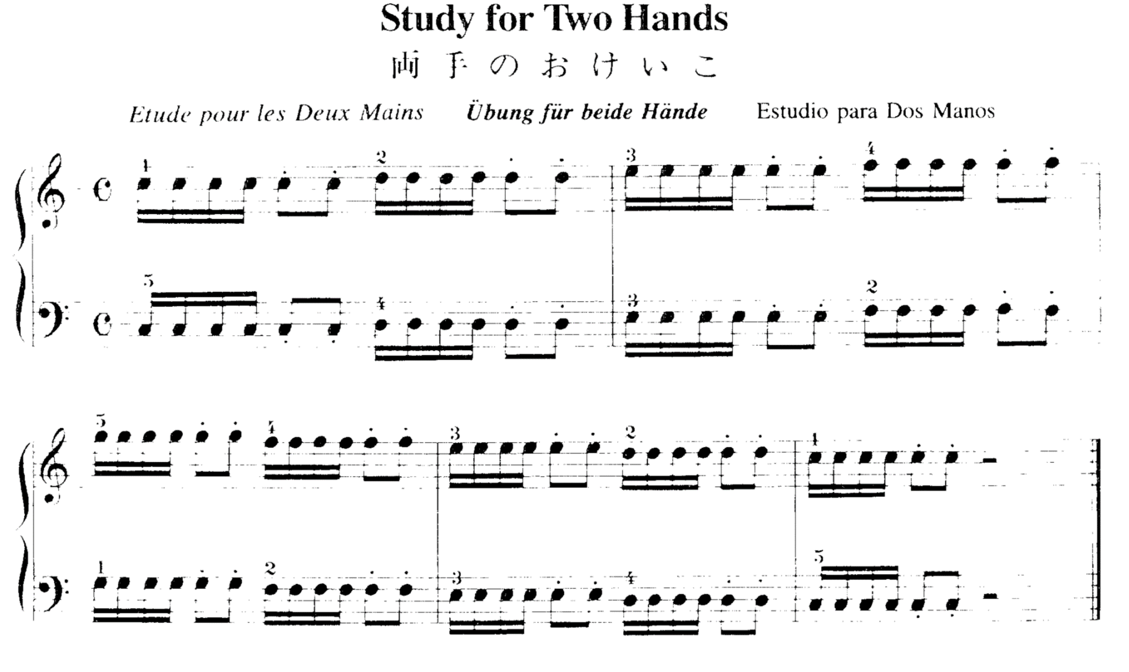

Slide 14
Djamilla LASKRI & Christine PAPAZIAN:
J’apprends le piano
Pour les 4-7 ans (2001)
За разлика од пристапот на Сузуки, во оваа француска метода веднаш се започнува со музичко описменување.
- Притоа не се прави разлика помеѓу деца на 4 години и оние на 7 години, иако во развојните карактеристики тие се сосема различни.

Slide 20
Хајлбут Питер: Свирење на пијано на рана возраст, Педагошки прирачник за практиката (1993)
Во својот педагошки прирачник за почетната настава по пијано, германскиот автор Хајлбут исцрпно ги опфаќа сите аспекти на почетната настава за деца од предучилишна и раноучилишна возраст (4-6 години). Прирачникот е резултат на долгогодишното искуство на авторот со деца почетници по пијано и е еден од најквалитетните педагошки прирачници во Германија.
Хајлбут е еден од првите германски педагози по пијано кои на импровизацијата и придаваат важна улога во процесот на изучување на пијаното. Хајлбут во 1976 година го објавува делото ,,Импровизирање во наставата по пијано“, кое извршува големо влијание врз германската методика по пијано. Педагошкиот прирачник од 1993 го доразработува моделот на импровизација наменет за деца почетници, претходно изложен во делото од 1976.

Slide 21
Моделот на импровизација изложен во прирачникот од 1993 се состои од 20 методски содржини:
,,Дојди свири со мене“.
Доживување – импровизација.
Игри со животни.
Звуци.
Импровизирани песни.
Мелодија:
со слободен редослед на тонови;
со зададен редослед на тонови.
7. Пентатоника.
8. Скали:
целостепена;
Хроматска со користење на симетријата на црните и белите клавиши;
Циганска.

Slide 22
9. Староцрквени скали:
на бели клавиши;
Започнувајќи од црни клавиши.
10. Графичка нотација и графички таблички.
11. Импровизирање според уметнички модели.
12. Корпус на пијаното.
13. Ритам: слободен и зададен.
14. Придружба на песни.
15. Остинато.
16. Импровизација со зададен почеток.
17. Игри како можности за импровизација.
18. Спротивности.
19. Етиди претставени како импровизации.
20. ,,Измислете нешто сами“.

Slide 23
Овој модел на импровизација покажува одлично познавање на развојната детска музичка психологија и упатеност на авторот во современите музичко - педагошки трендови. Моделот е изложен со јасни, опширни и детални упатства. Тој може да се применува со разни почетни методи по пијано. Флексибилноста на моделот, исцрпноста на опфатените точки на импровизација, упатствата за нивно временско користење и можности на комбинирање, го прави овој прирачник уникатен во светската литература за методика на настава по пијано за деца од предучилишна возраст.

Slide 24
Клаус Рунце: Две раце – дванаесет клавиши, Книга 1 (1982)
Во книга 1 од оваа почетна метода, свирењето на пијано се изучува без употреба на музичка нотација, додека во книга 2 се изучува со употреба на музичка нотација.
Книга 1 е наменета за деца од 4-7 години, но може да се употребува и со постари деца почетници. Кај децата од предучилишна возраст може да се употребува една година, додека кај повозрасните деца може да се употребува во првите месеци од наставата по пијано. Најверојатно под влијание на Хајлбут, свирењето пијано се изучува преку свирење по слух и употреба на импровизација без користење на музичко писмо. Соодветно со возраста и интересите на децата, секоја музичка и техничка задача се споредува со природното опкружување, најмногу со животинскиот свет. Импровизацијата има централно место и овозможува креативно совладување на зададените задачи.

Slide 25
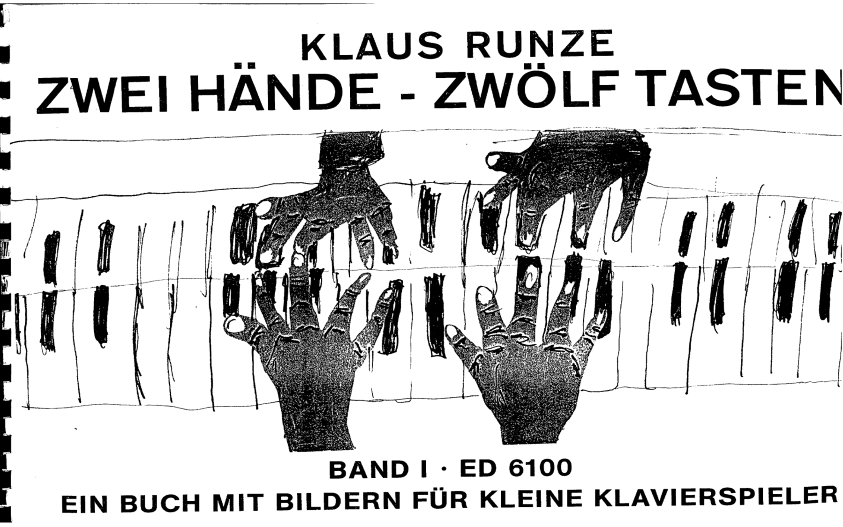

Slide 26
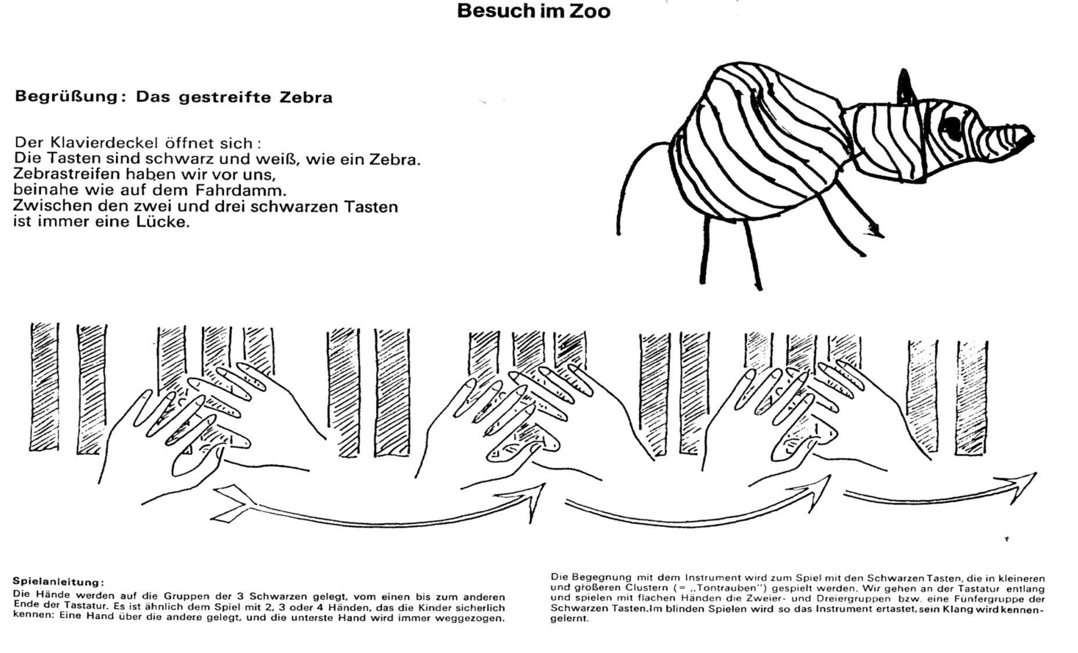

Slide 27
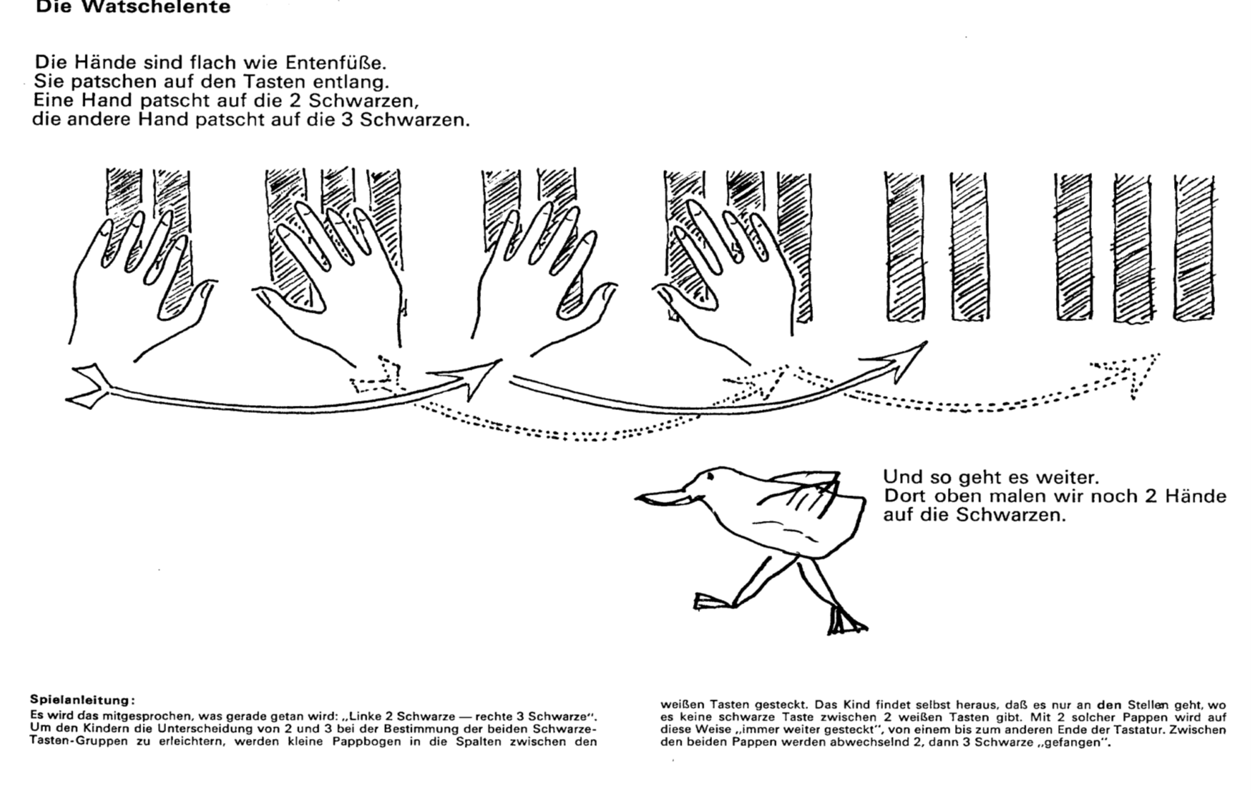

Slide 28
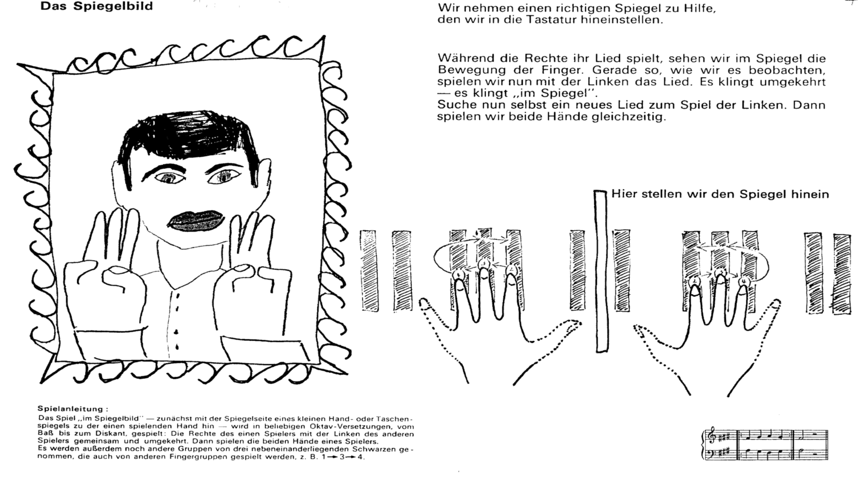

Slide 29
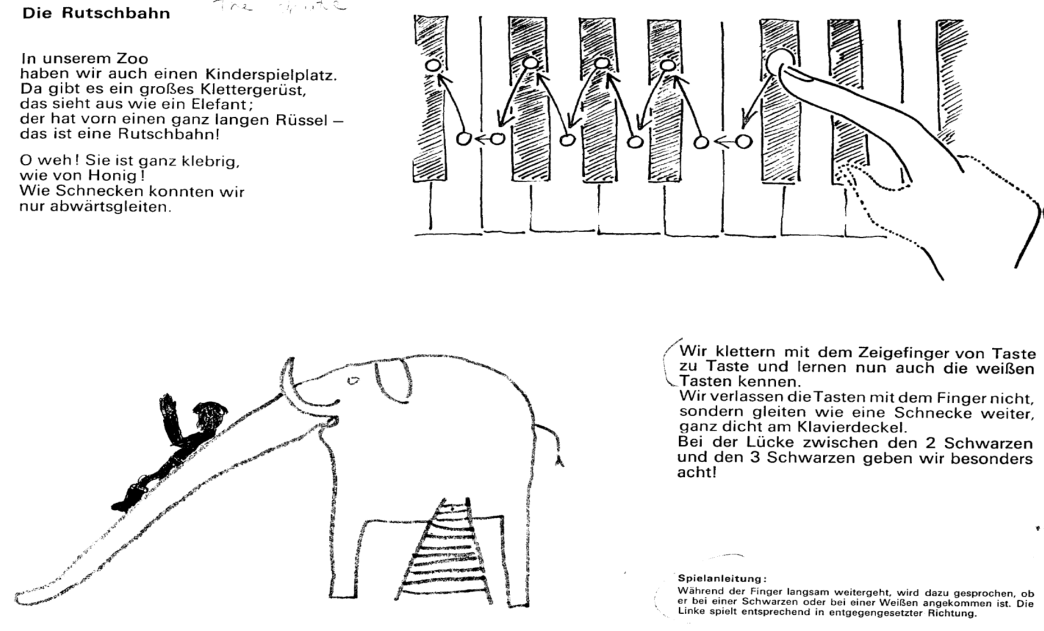

Slide 30
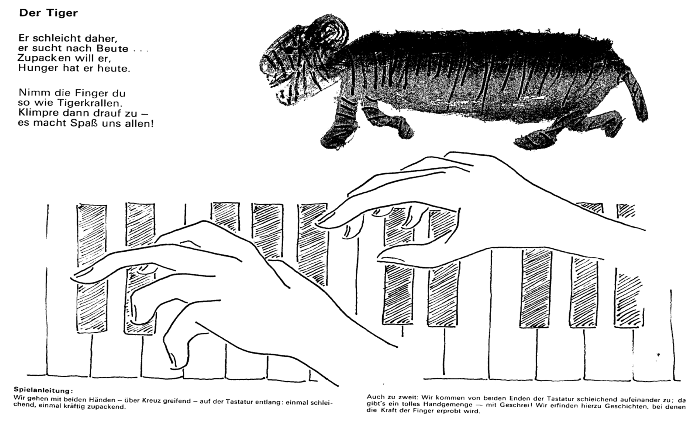

Slide 31
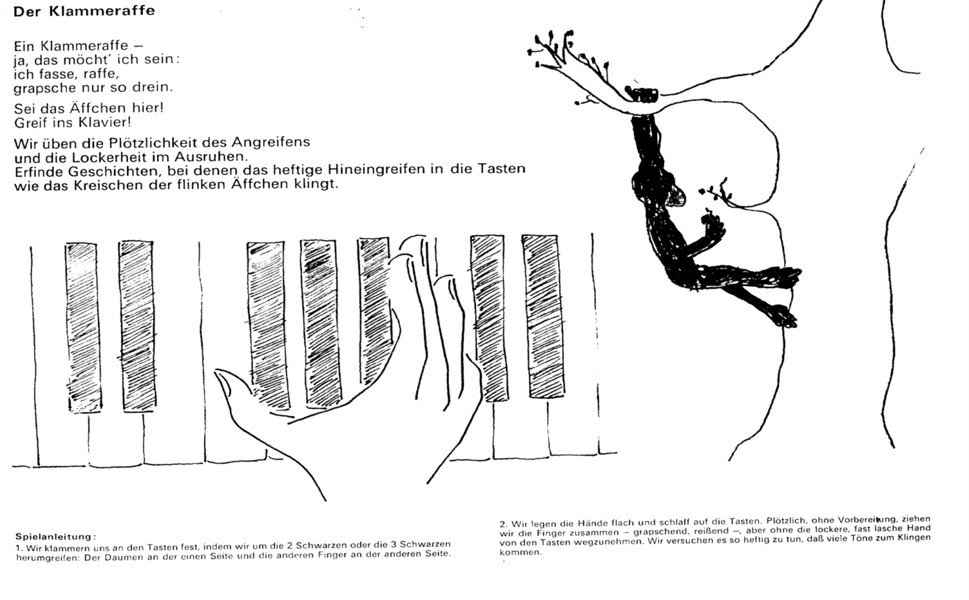

Slide 32
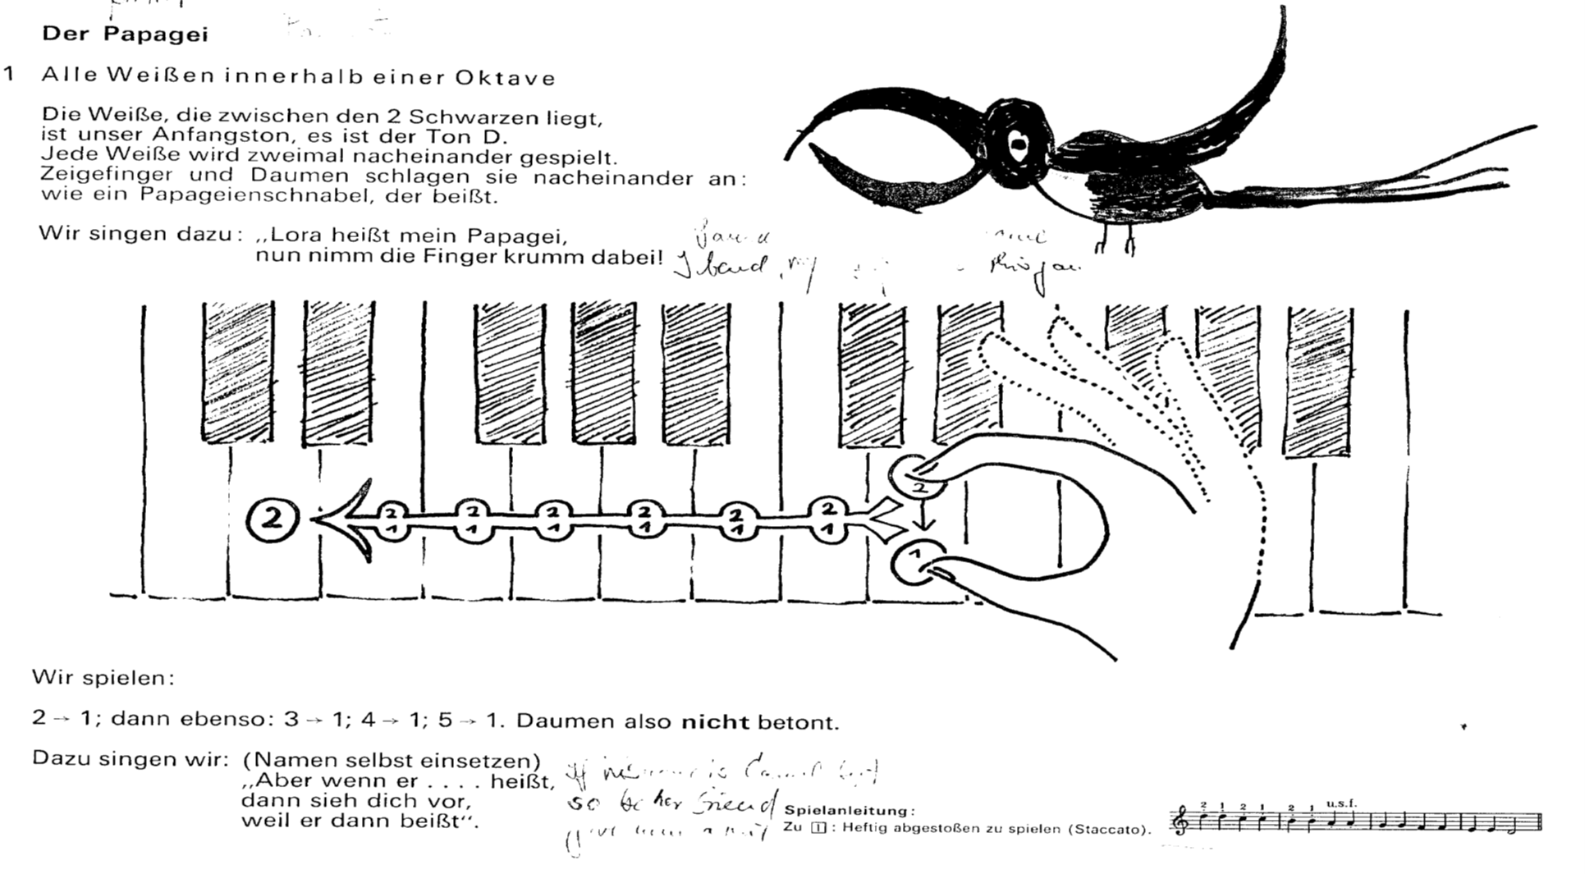

Slide 33
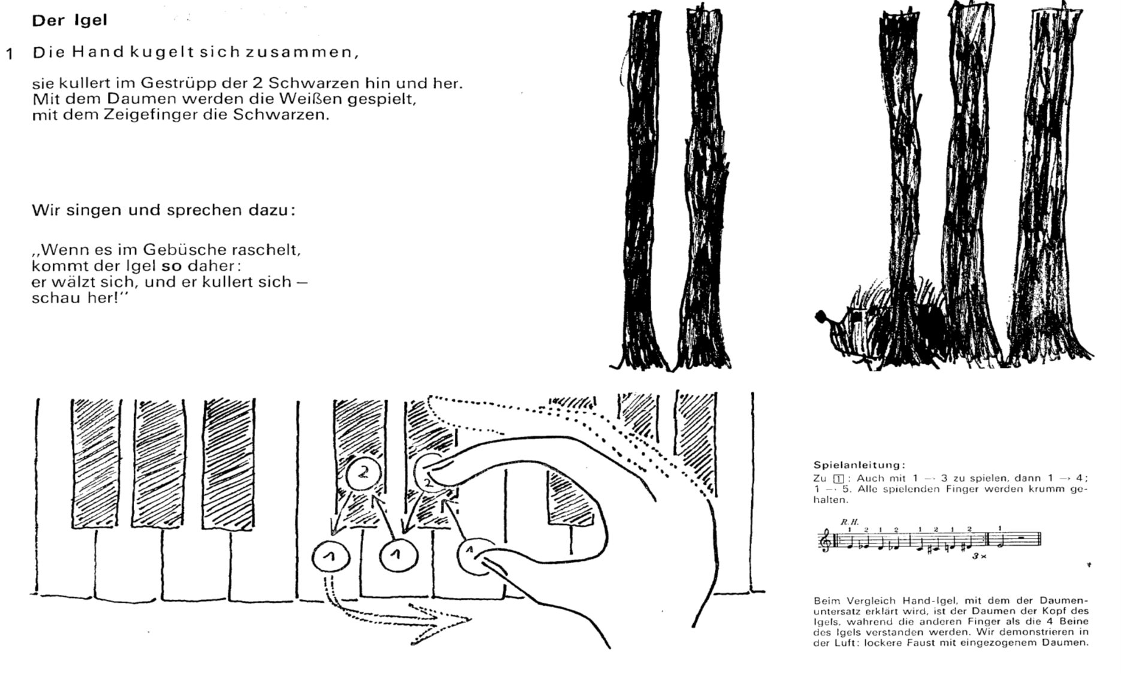

Slide 34
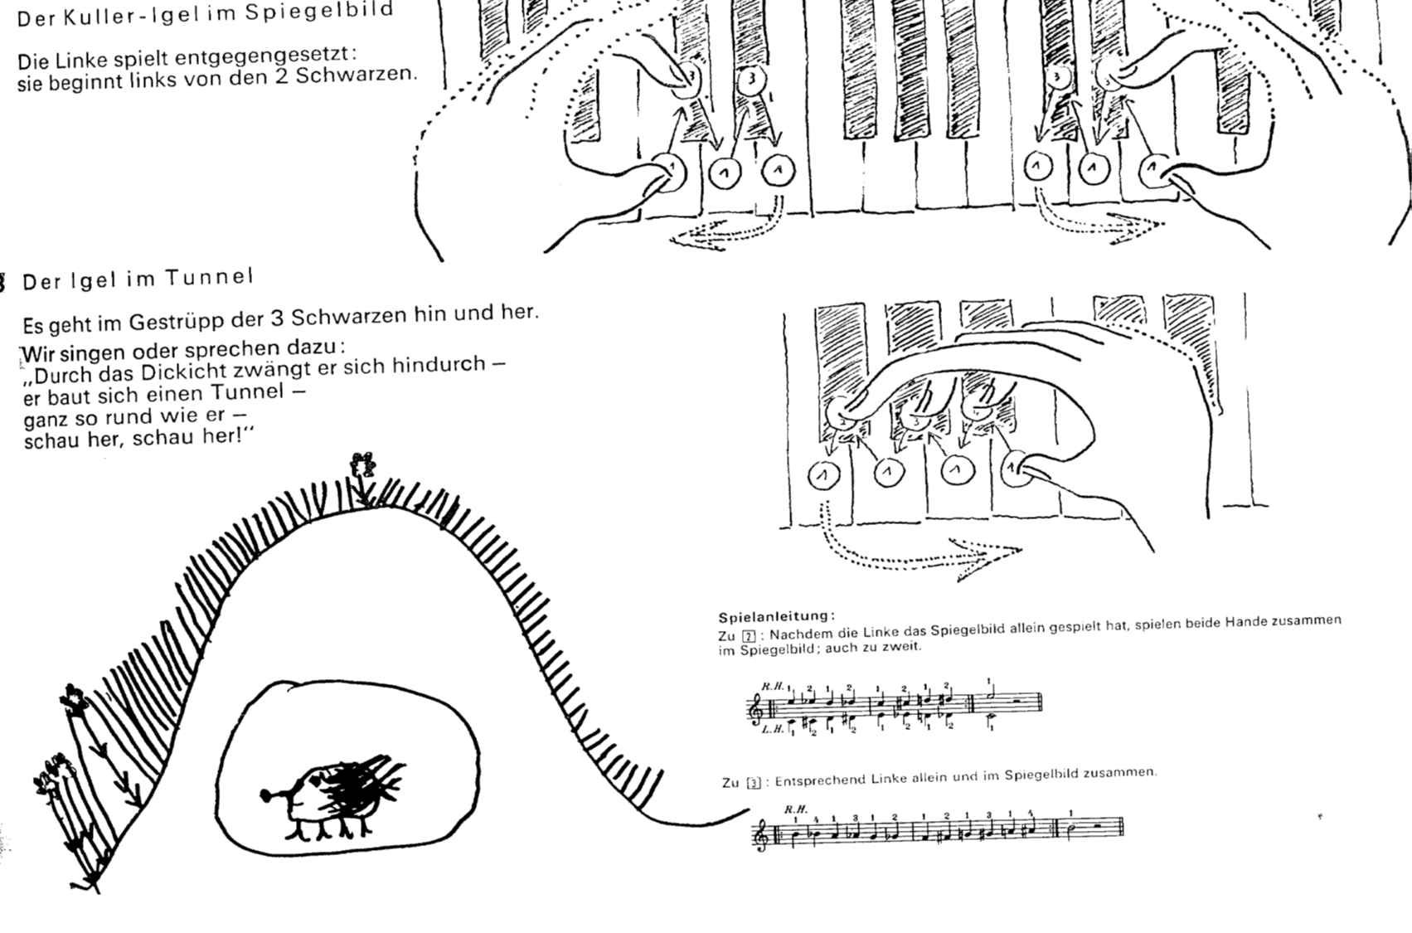

Slide 35
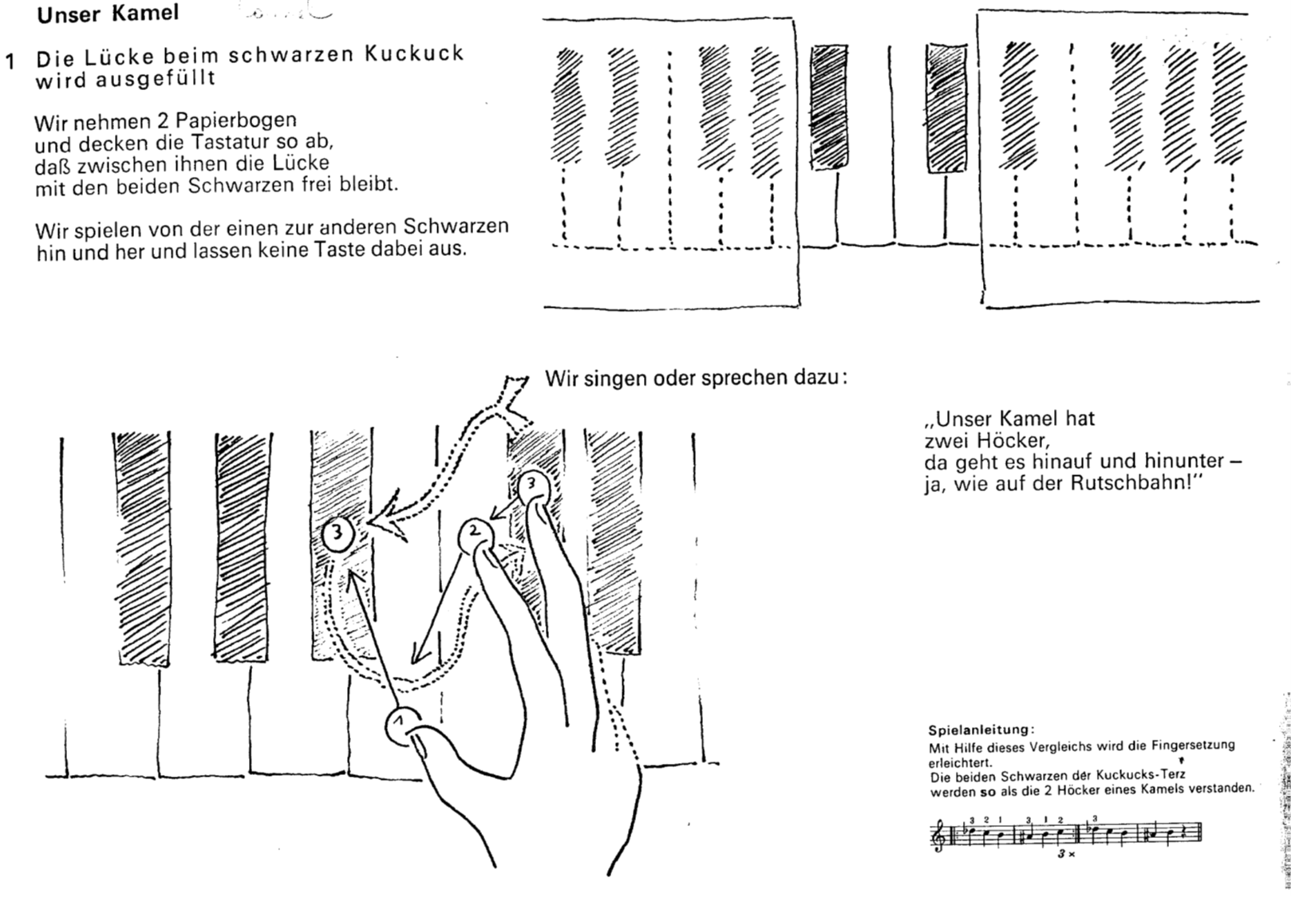

Slide 36
Овој модел на импровизација е исклучително детално обработен и адекватен за возраста за која е наменет. Начинот на негово претставување и големите цртежи кои дополнително го дообјаснуваат, ја прават оваа метода посебна во однос на другите методи. Сепак, иако моделот поседува доста оригинални точки, во методата недостасува музицирање со убава музика и репертоар. Методата е премногу фокусирана на моделот на импровизација, чии што беспрекорно изложени детали создаваат мали фрагменти, кои не создаваат убава музичка целина. Преку методата детето учи многу полезни микро елементи, но не ја осознава убавината на музичката фраза.

Slide 37
Шведхелм Бетина: Свирење на пијано со глувчето, Книга 1
Оваа почетна метода е наменета за индивидуална настава за деца на возраст од 5 и повеќе години. Се состои од три дела Книга 1, 2 и 3 и Педагошки додаток.
Книга 1 Свирење без ноти, претставува музичко воспитание преку изучување на пијаното и ги спојува целите на елементарната музичка педагогија со целите на инструменталната настава. Наменет е за деца на возраст од 5 години и истовремено е методски водич за наставникот кој се користи во првите три месеци од наставата по пијано. Пијаното се изучува без користење на музичка нотација, овозможувајќи свирење на инструментот уште од првиот час преку игра и негово звуковно откривање. Импровизацијата има важна улога, бидејќи овозможува креативна игра на пијаното преку создавање на звуковни слики , музички приказни и разни расположенија, често со помош на графичка нотација. Друг важен елемент е свирењето по слух на мелодии, при што свирењето на црните клавиши има централна важност. Музичкиот материјал се состои од свирење на: поединечни тонови, кластери, глисанда, слободни изразувања со користење на три тонови, мелодии од три до пет тонови во дур и мол, пентатоника, целостепена, староцрквени и циганска скала.

Slide 38
Моделот на импровизација ги опфаќа речиси во целост повеќето од точките на импровизација опфатени во педагошкиот прирачник на Хајлбут. Ова влијание на Хајлбут произлегува најверојатно од тоа што Шведхелм била негов студент по методика по пијано. Моделот на импровизација е доста успешен, одлично вклопен во методските содржини на методата и многу помага во нивно совладување. Моделот има централна улога во методата, но и покрај ова во неа не е занемарен убавиот музички репертоар, кој ученикот може лесно да го совлада, бидејќи моделот лесно го подготвува на тоа.

Slide 64
Ковело Стивен: Мала авангарда 1 и 2, Иновативна метода по пијано за деца од предучилишна и рана училишна возраст
Оваа почетна метода се состои од два дела. Првиот дел е наменет за деца од предучилишна возраст и се нарекува уште Иновативна метода за деца од предучилишна возраст. Вториот дел е наменет за почетници од рана училишна возраст и се нарекува уште Иновативна метода по пијано за почетници.
Првиот дел на Мала авангарда се состои целосно од импровизација, претставена преку графичка нотација во текот на целата метода. На секој час се совладува одредена графичка нотација, преку нејзино импровизирано свирење. Во графичките нотации е застапена постапност на нивното изучување приспособена за возраста на децата.
Во вториот дел на Мала авангарда графичката нотација постепено ја воведува стандардната музичка нотација. Ученикот се учи: да ја гледа јасно графички линијата на мелодијата, да ги препознава нотните шеми, да импровизира и ужива во креирањето сопствена музика, да ги спознава широките тонални можности при свирењето низ целата клавијатура и постепено да го совладува нотното писмо.

Slide 65
Системот на графичка нотација кој се појавува во двата дела на методата бил тестиран во период од четири години кај просечно талентирани деца од градот Њу Јорк. Според авторот на методата се покажало дека овој систем дава подобри резултати во однос на традиционалниот. Во ова се состои и оригиналноста на методата.

Slide 66
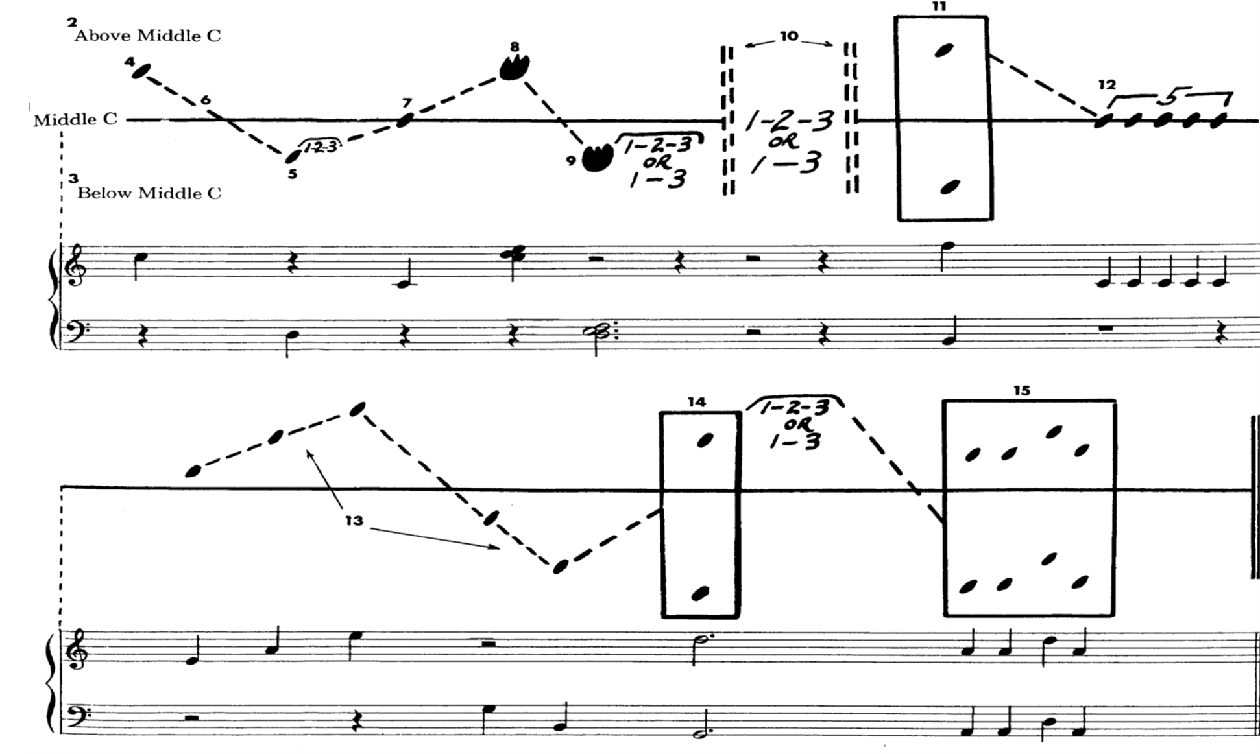

Slide 67
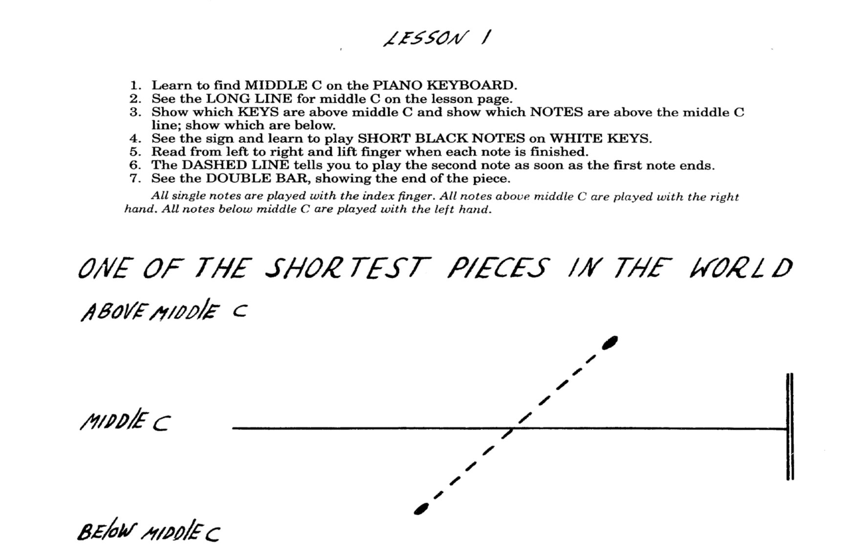

Slide 68
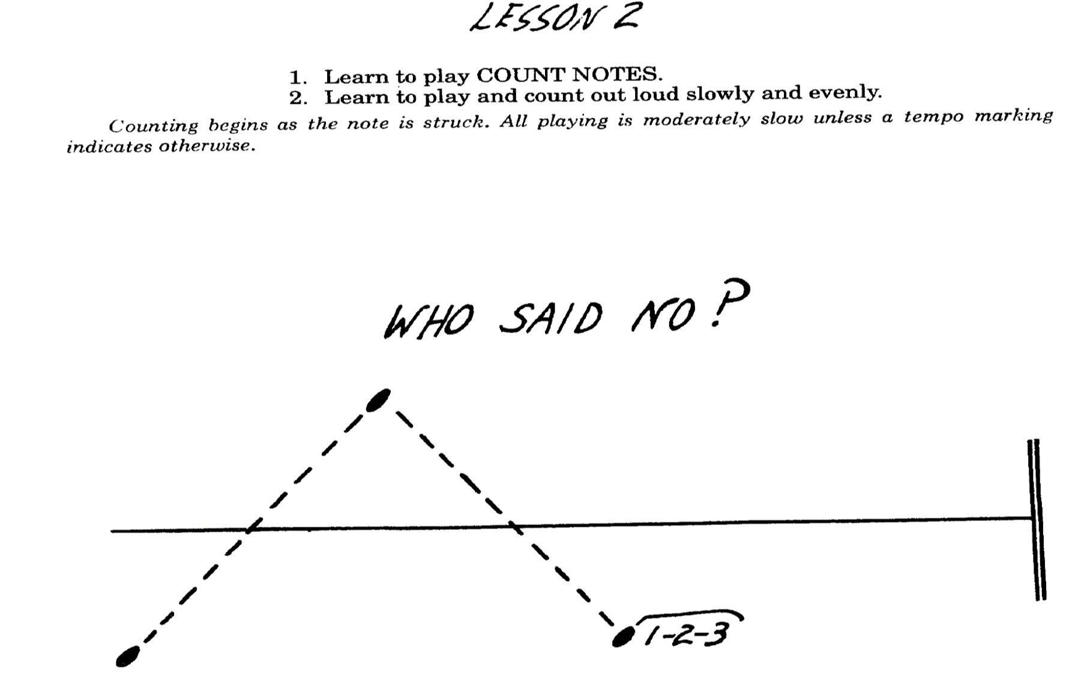

Slide 69
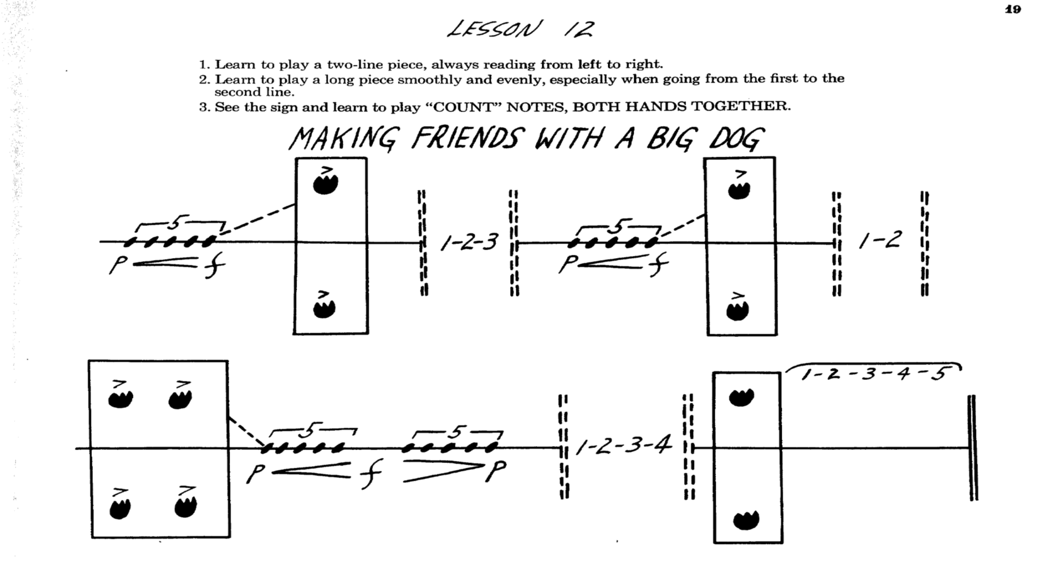

Slide 70
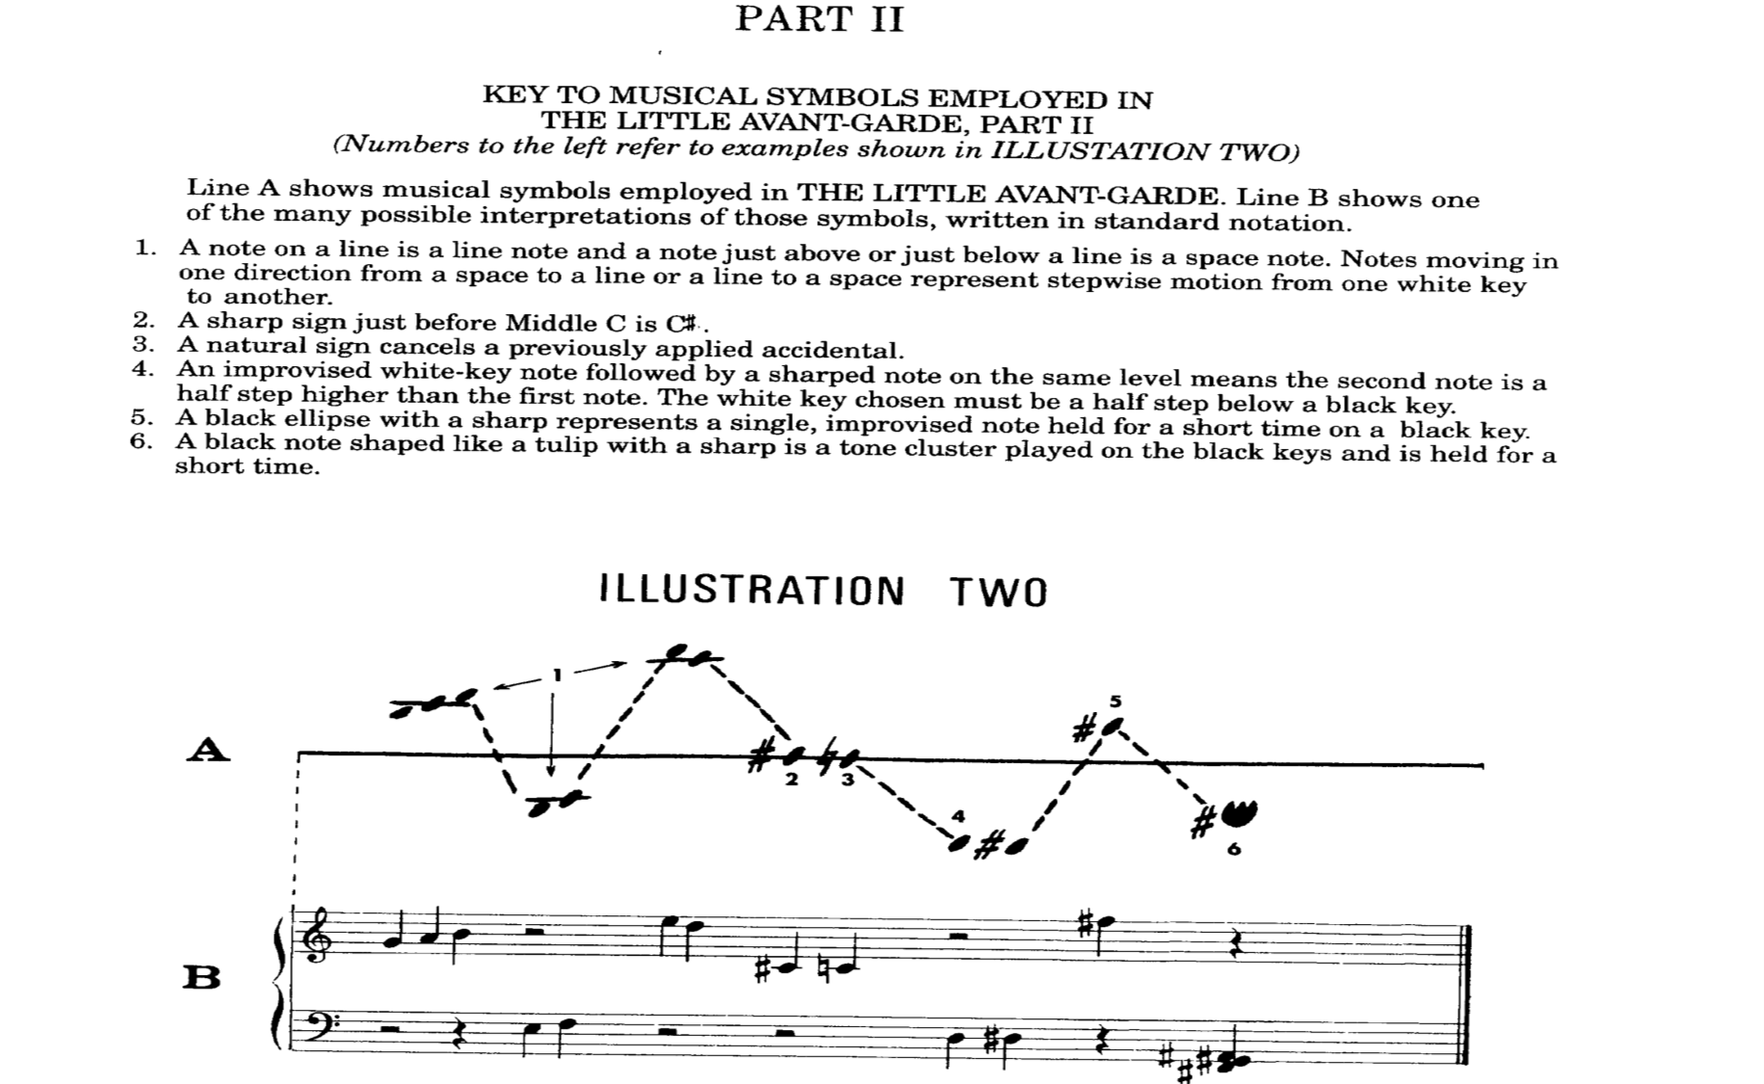

Slide 72
